Slide 1
Url Shortener
Óscar Meler Murillo

Slide 2
Funcionalidades
ID | Peso | Título
F1 | 20 | La aplicación mostrará estadísticas.
F2 | 20 | La aplicación verificará que una URL es alcanzable antes de acortarla.
F3 | 20 | La aplicación identificará desde qué navegador y plataforma se hace una petición dado las cabeceras HTTP
 | 60

Slide 3








Tecnologías empleadas

Slide 4
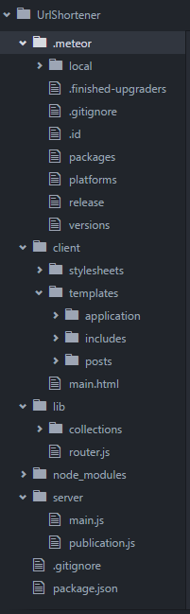


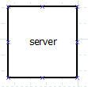


Estructura Proyecto

Slide 5
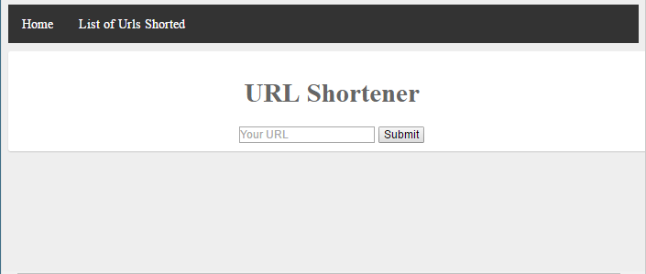
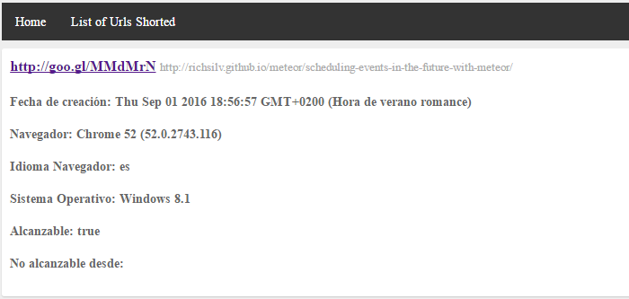

Slide 6
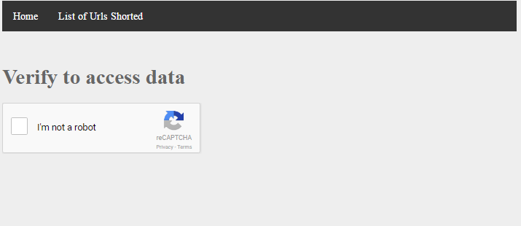

Slide 7
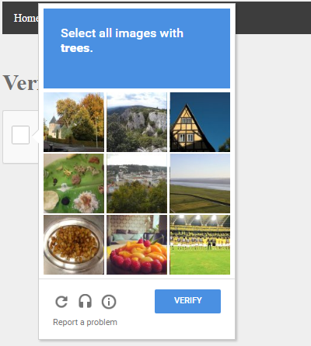

Slide 8
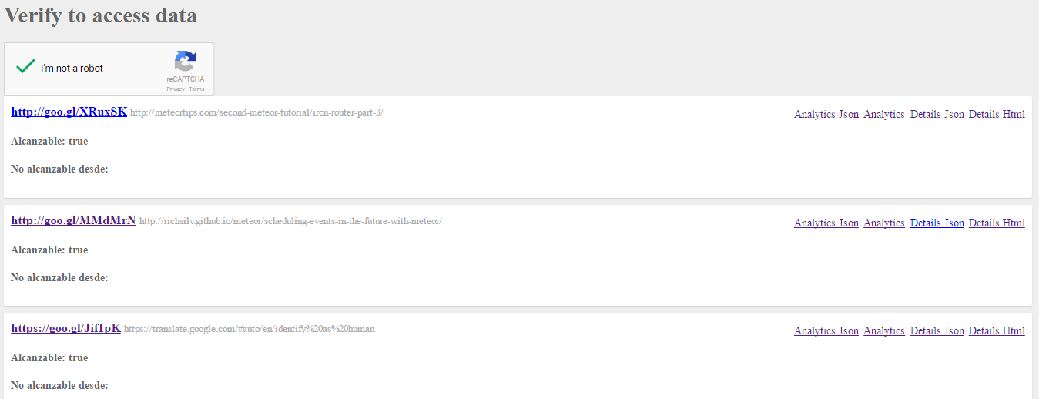

Slide 9
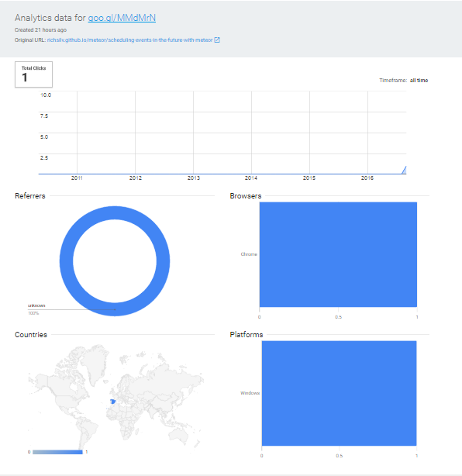

Slide 10
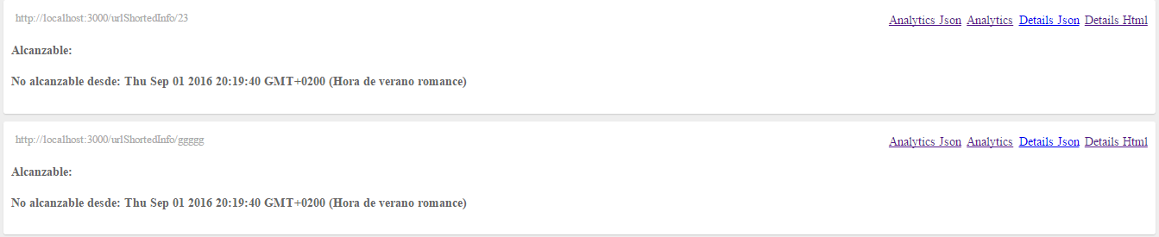

Slide 11
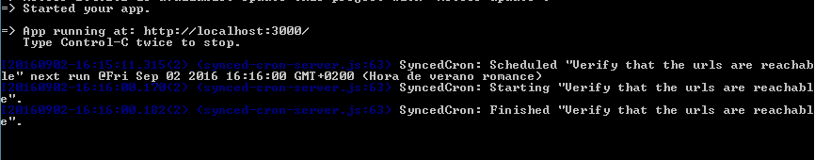

Slide 12


